Slide 1
ESTUDO DE CASO
Conectando Clientes
às Ofertas Certas
Juarez Oliveira

Slide 2
O Problema
Nem todas as ofertas satisfazem todos os clientes — e nem todos os clientes querem todas as ofertas.
Três questões orientaram este estudo:
1
Qual o perfil de cliente que converte mais ofertas?
2
Qual tipo de oferta tem maior taxa de sucesso?
3
É possível direcionar uma oferta específica ao cliente certo?
Abordagem: dois modelos de IA (machine learning) aplicados a dados reais.

Slide 3
Quem converte e o quê?
PERFIL DO CLIENTE COM MAIS SUCESSO
OFERTAS COM MAIOR TAXA DE SUCESSO
1
Maior proporção de mulheres
1
Ofertas de desconto (vs. BOGO)
2
Maior limite de crédito
2
Valor mínimo a partir de R$ 7
3
Idade ligeiramente mais avançada
3
Todos os canais de comunicação (web, mídia, e-mail e social)
4
Maior gasto com pedidos
Notes:
EM é o que menos tem impacto. Ao adicionar Web o sucesso é maior que a falha e WEMS é consideravelmente melhor
Homem, jovem, com limite baixo de crédito é o que menos converte

Slide 4
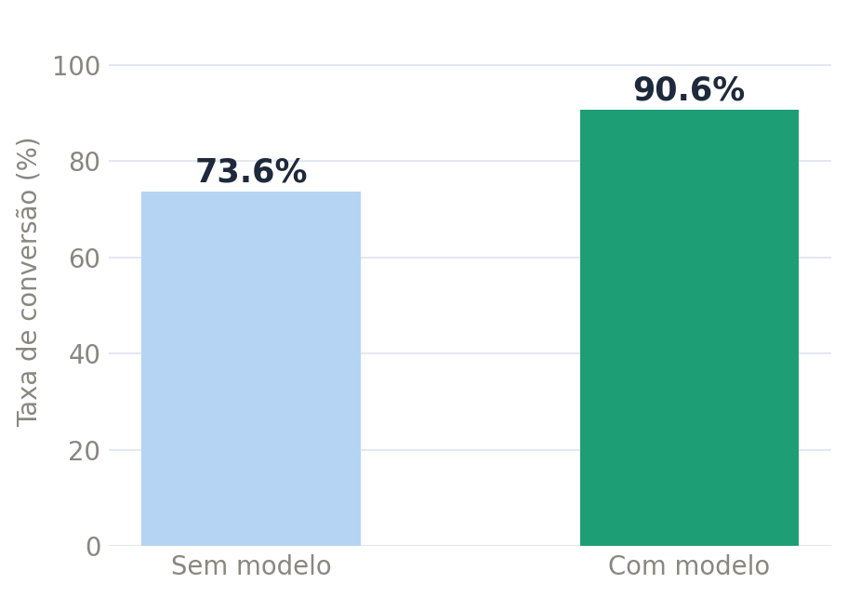
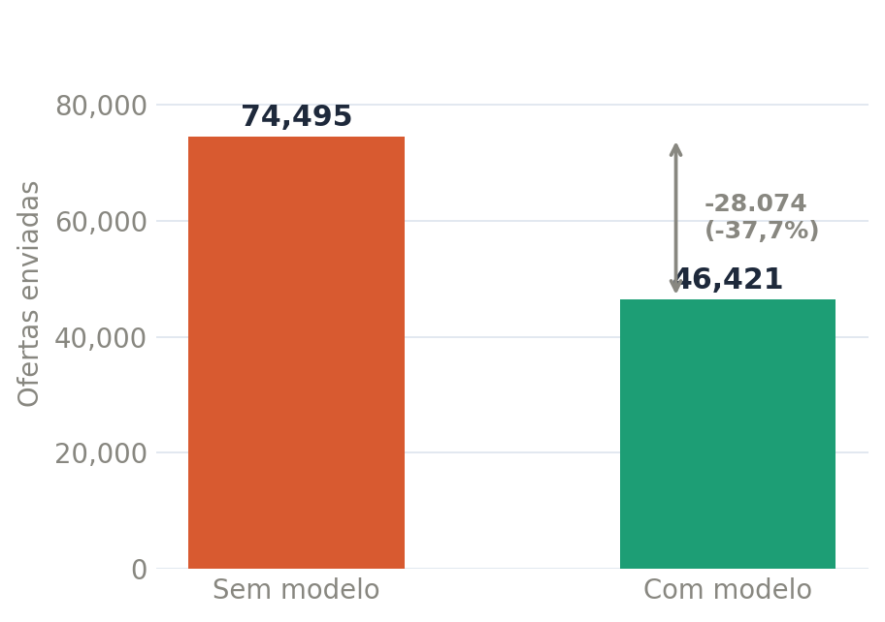
Conectando cliente e oferta com IA
Um modelo de classificação analisa o perfil do cliente e decide: vale enviar essa oferta?
+17% na taxa de conversão
-37,7% de mensagens enviadas

Slide 5
90,6%
-37,7%
+17%
taxa de conversão
com o modelo
redução no envio
de mensagens
melhoria sobre
a base
Obrigado!
Perguntas, dúvidas ou comentários?

